Slide 1

Trường Tiểu học Mỹ Đức I
Chào mừng quý thầy cô về dự giờ, thăm lớp
GV thực hiện: Nguyễn Thị Bẩy
Lớp : 2B

Slide 2











Slide 3








11 gồm 10 và mấy?
1
Em được 1 hộp phấn
GO HOME

Slide 4
11 gồm mấy và 1?
10
Em được 1 thước kẻ
GO HOME

Slide 5
13 gồm 10 và mấy?
3
Em được 1 tràng pháo tay
GO HOME

Slide 6
13 gồm mấy và 3?
10
Em được 1 cái bút chì
GO HOME

Slide 7




Toán
Phép trừ (qua 10)
trong phạm vi 20

Slide 8
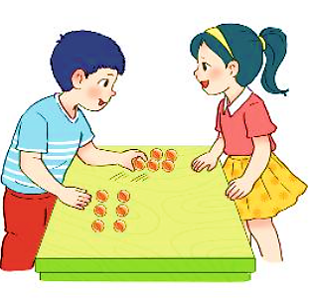
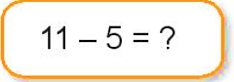
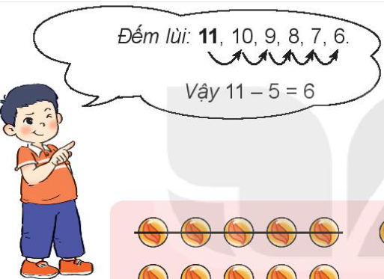
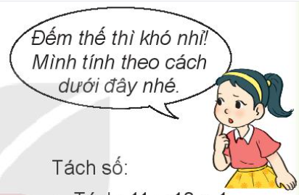


Việt có 11 viên bi, Việt cho Mai 5 viên bi. Hỏi Việt còn lại mấy viên bi?
Tách số:
Tách: 11 = 10 + 1
10 – 5 = 5
5 + 1 = 6
Việt còn lại 6 viên bi.

Slide 9
1
Tính 11 – 6
Tách: 11 = 10 + 1
10 – 6 = 4
4 + 1 =
b) Tính 13 – 5
Tách: 13 = 10 + 3
10 – =
+ 3 =
?
?
5
5
?
5
?
?
8
5
11 – 6 =
13 – 5 =
?
8
5
?

Slide 10

2
Tính nhẩm
11 – 2 =
11 – 3 =
11 – 4 =
7
11 – 5 =
9
?
?
8
?
?
6
11 – 6 =
11 – 7 =
11 – 8 =
11 – 9 =
5
?
2
?
4
?
?
3

Slide 11
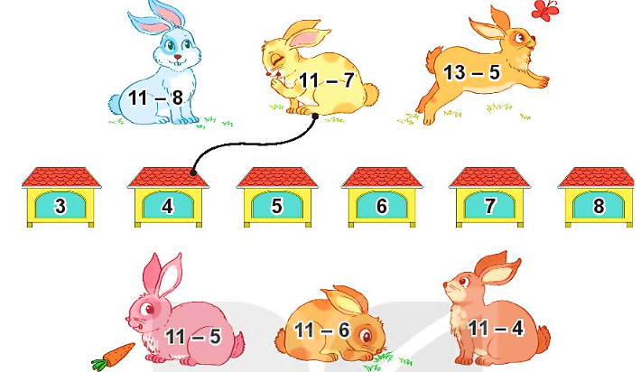
3
Tìm chuồng cho mỗi chú thỏ.
1
2
3
5
4
6

